Slide 1
つながる、ひろがる、PARCの「わ」（輪・和）
【つながりは『チカラ』になる！】
『場作りとしての市民発電所＆エコイベント』
【環境問題】はひとりじゃデキナイ！

Slide 2
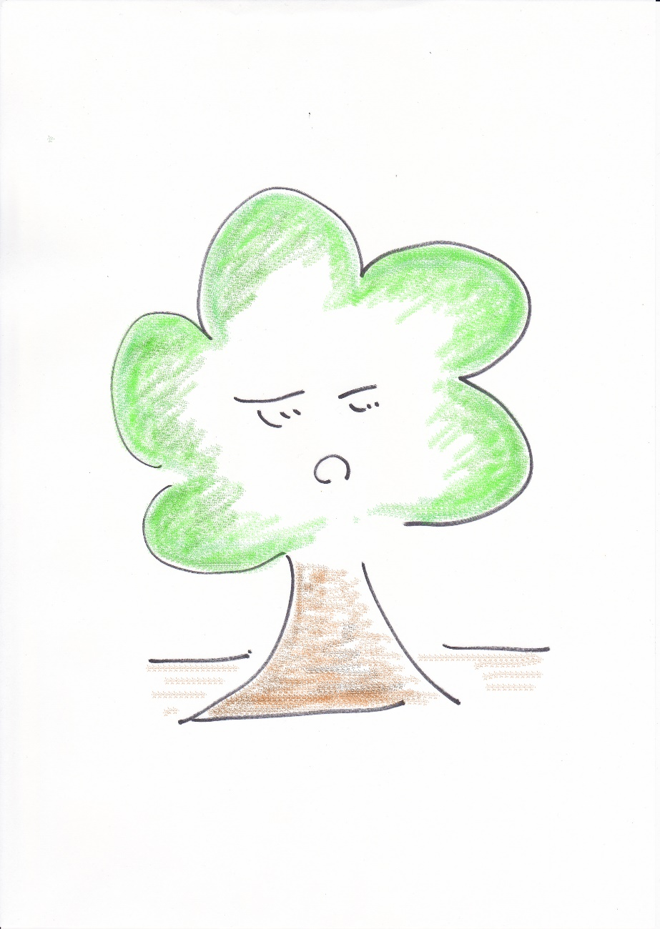
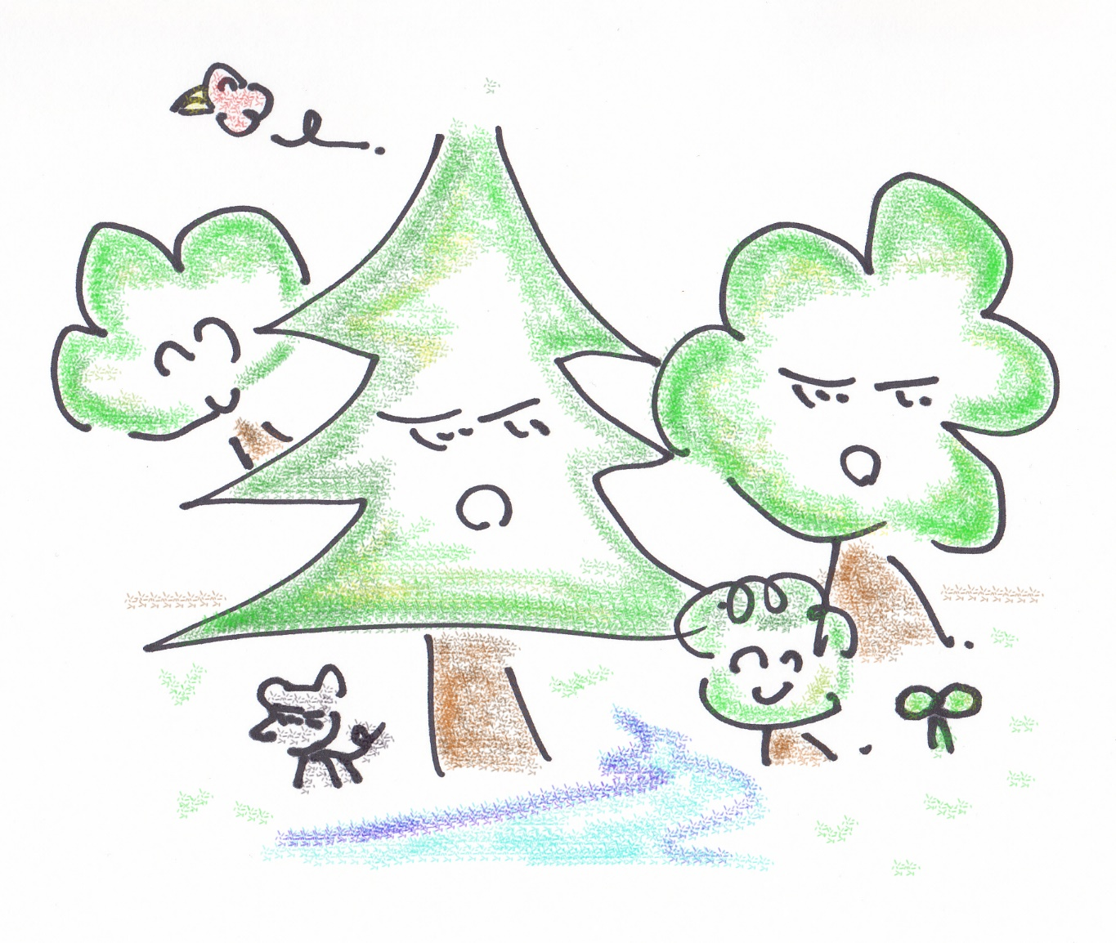
【本日のお話イメージ♪】
《一本の木から林や森へ》
ざっくり
♪
木から
♪
森へ
♪
ドリーミー
ちょっと頭に
お留おきください
一人だったら
つながり
気楽であ～る
触発される
でも想いを叶える限界
可能性・多様性が大きくなる

Slide 3
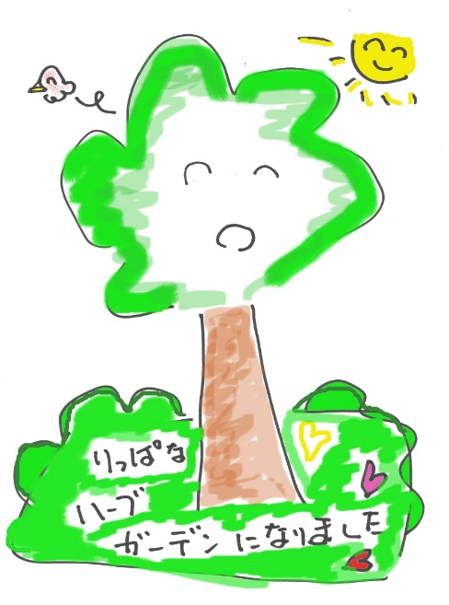
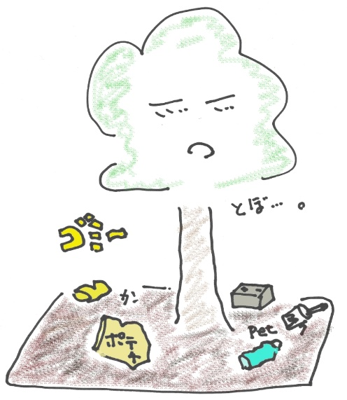
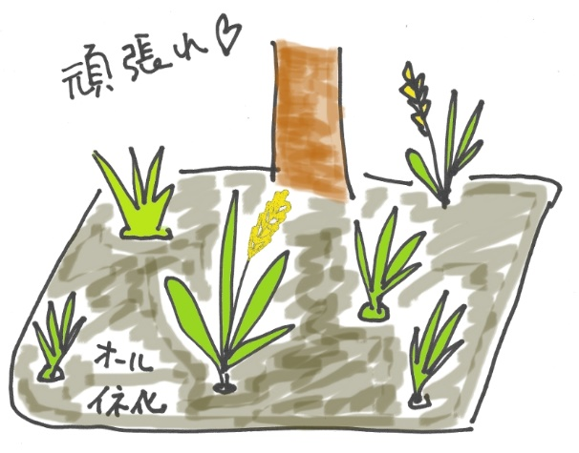
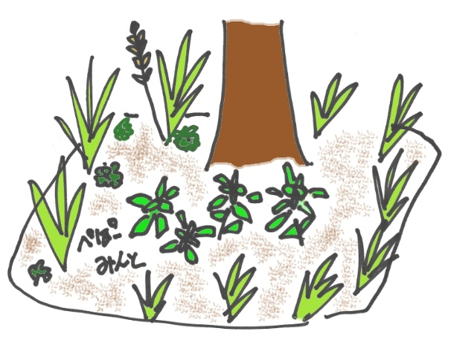
最初に
～『つながり』のイメージは自然から学んできました～
【例/自販機前の雑草も生えない街路樹の植込み再生】
■荒地（スタート）
■イネ科の雑草を植える
■強いハーブを植える
■何でも育つ
土間のようにカチカチ
水持ちアップ
固体が環境に適合
循環が生まれる
ジュース/オイルの残り
土に空気が入る
多様性の発生
他の木より元気に！
雑草も生えない
微生物が育ちだす
ゴミ投棄の減
街の人が苗を寄贈
樹勢も弱々しい
科学物質の分解
他の植物受入れ
皆で次の植込みへ

Slide 4
学び
～『つながり』のイメージは自然から学んできました～
【一例/自販機前の雑草も生えない街路樹の植込み再生】
■荒地（スタート）
■イネ科の雑草を植える
■強いハーブを植える
■何でも育つ
【意識】
【視点】
の発生
行動
変化
自律性
学び・工夫
相互作用
発展
循環
調和
発展・展開

Slide 5
エコロジーショップ
GAIA
1990年～1997年（25～32才）
小売業を通しての【つながり】
始まり
生産者
生
生
生
生
生
生
・・・・・
【つながり】が成長を促進した時期
問屋A
問屋B
■仕入先【スタート時20⇒200】
■アイテム【スタート時500⇒3000】
ＧＡＩＡ
■顧客数【スタート時600 /月⇒10000/月】
■売上【スタート時200万 /月⇒1800万/月】
【全て】がはじめて!!
お客様
■仕掛け
■【つながり】は自分から
■【例/バケタン】外からの見え方を意識
■流れ
■【流れ】に出会ったらとことん乗る
■【例/ヒッピー・蚊取り線香】
■ひずみの修正
■【つながり】が限界前にブレーキ＆修正
■【くびれ】が細くないと利益が出ない
■本物は本物を知る
■出会いが出会いを生む
■世界観の広がりがまた新しいつながりを
お店としてはだいぶ成長！でも【自分】の店だけではいい店になれない！

Slide 6
GAIA
Marketing
1992年～1997年（27～32才）
卸し業を通しての【つながり】
広がり
原料生産者・資材メーカー
【業界全体】をイメージしてのつながり
■ゼロから【1】へ（モデル作り）
生産者
生
生
生
生
・・・・・
（雑貨のみ）
■原型を作る（小規模でも完結している）
■とにかく行動
■問題点の洗出し
ＧＡＩＡ
物流・金融・会計etc
■弱小＆後発からの戦略
■新規マーケットの開拓/非競合
■へそを見つけろ（展開上の戦略）
お店
店
店
店
店
・・・・・
■マーケットの全体像をリサーチ
⇒仮説⇒検証
■イメージするチカラ
お客様
⇒【スケールメリット】を実感・・。
【地方】が変わらないと東京も変われないという想い。

Slide 7
Earth Market Place
1997年～2009年（32～44才）
【地域】を通しての【つながり】
地域
やる気まんまんで来たものの、最初はなかなか大変。なんでだろう!?
■保守性という壁/前例という壁
地域の生産者開拓
■ある日気づいた【千葉の法則】
■正面に座るな！横に座れ！
■事態好転
商店会
副会長
③カフェアース
おしゃれ系・マクロ
■感謝の気持ち
■自分自身に問題あり
■理屈より気持ち
■ガス台の設置まで
(有)アース・
マーケット・
プレイス
■クモの糸をたぐりよせる
アースデイちば
①アースマーケット
おばちゃん・自然食
■時間がかかる
■その分の実りもある
■【密度】へ挑戦 ⇒ 疎と密 《千葉は疎/東京は密》
市民活動
地域活動
②エイプリルフール
カルチャー系
・子ども
■シーンを醸す
■世界観の具体的表示
■イベントしまくり
■波風はおこす
■マーケットミックス
■アースデイちばに応用
地域の消費者・住人開拓
（詳細はのちほど）

Slide 8
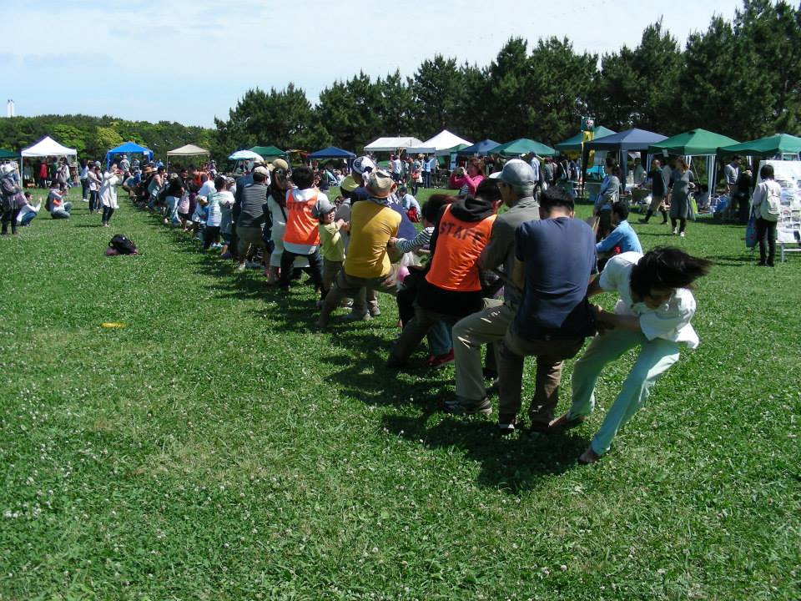
アースデイちば

Slide 9
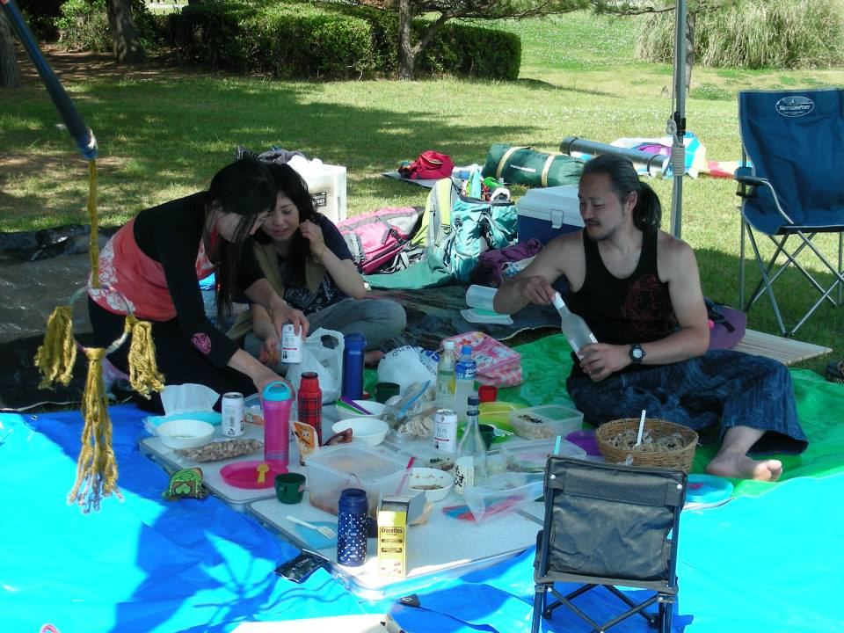
アースデイちば

Slide 10
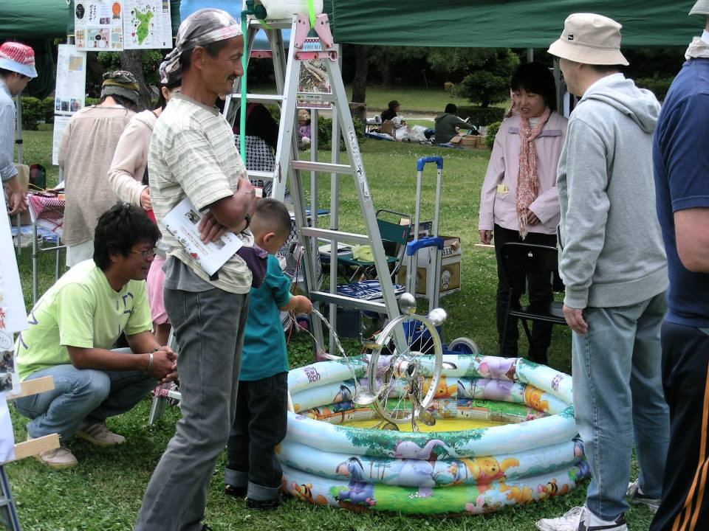
アースデイちば

Slide 11
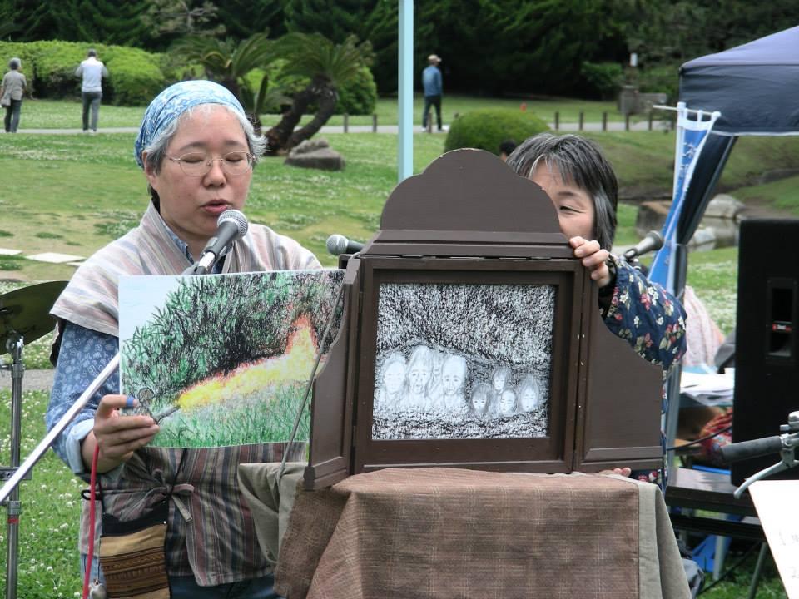
アースデイちば

Slide 12
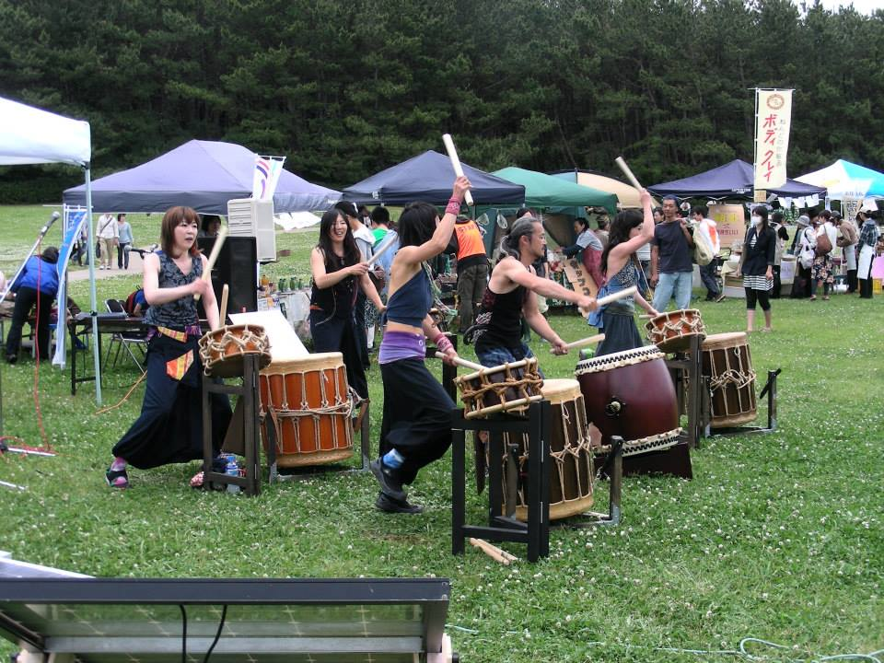
アースデイちば

Slide 13
繋がり
【アースデイちば】 概略
2002年～（35才～）
■ 4人で始まる・・・東、16才若者、31才イギリス人ヒッピー、 20代スタッフのけむくん
1992年 出展 32 来場2.000人
（最初から30回開催を宣言）
2013年 出展 80 来場10.000人
各人の初期的な
想いを大切に・・・。
そうでないと
意味がなくなる。
■基本は今も何も変わらない。
でもたくさんの意見交換や試みが行われた。
変わらない部分を大切にしたい。方法はどんどん変わっていい。
■アースデイ東京との対比
挨拶を大事に！人口密度を上げすぎない。
■同タイプのお祭りが県内各地にほんとに増えた！

Slide 14
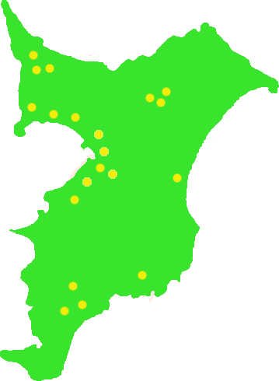
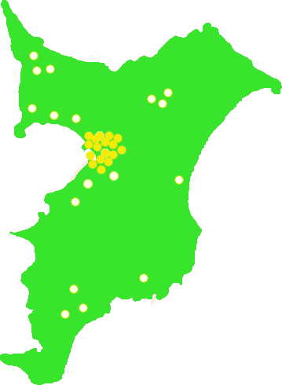
密度
千葉では【エコ】【オーガニック】etcのフォロアーがまだまだ少なかった・・・。
■目的：シーンの実感
⇒日常＆将来イメージの広がり
疎
密
疎外感
磁力の発生
広がらない
非日常演出
時間と共に
パワー滅
ハイな方が
繋がりが
スムース

Slide 15
繋がり
日常にチカラ
地域活動の活性化
（イベント終了後）
地域ごとの磁力アップ
フュージョン
により地域内密度アップ
地域ごとの
輪の広がり
ネットワークの発生
再び集結
元気が出る
可能性増大
魅力アップ
密度が高まっていくなで【場】の性質が変容していく

Slide 16
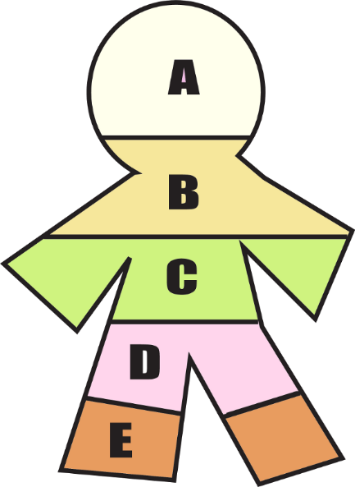
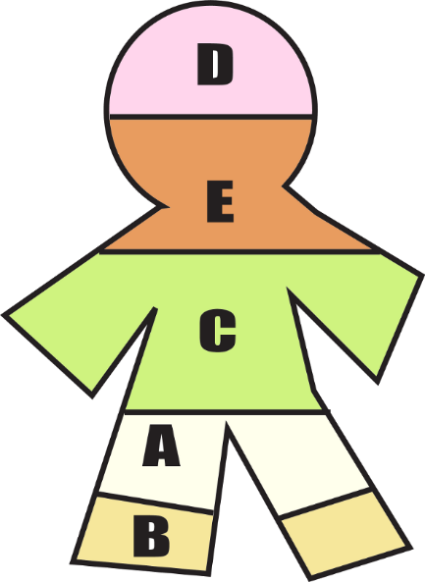
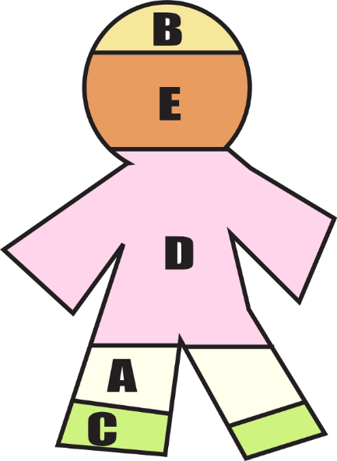
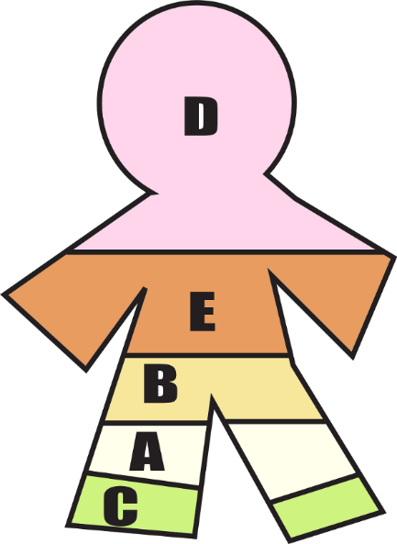
解釈
人々の感情や優先順位イメージ
【カテゴリーをミックスしての場作り】
A～E にはそれぞれ
【環境は大切だ】【お金が必要だ】【健康は大切だ】【モノが欲しい】
【名声が欲しい】【平和は大切だ】【家族が大切だ】【めんどくさい】etc・・・
要素の【ウェイト】や【有線順位】は違っても、要素の種類・内容は共通点が多いのではないか!? それに同じ人でもその時々で変化もする・・。

Slide 17
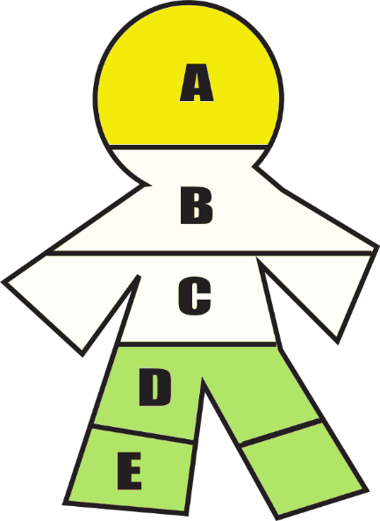
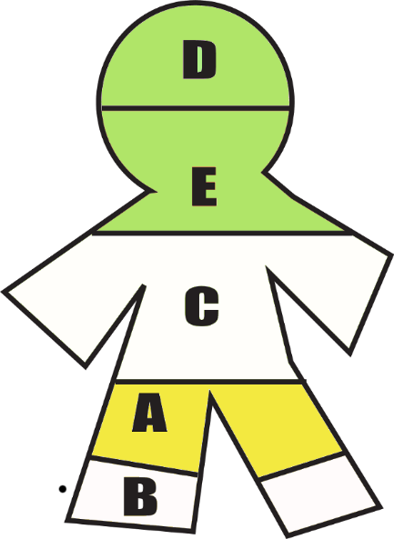
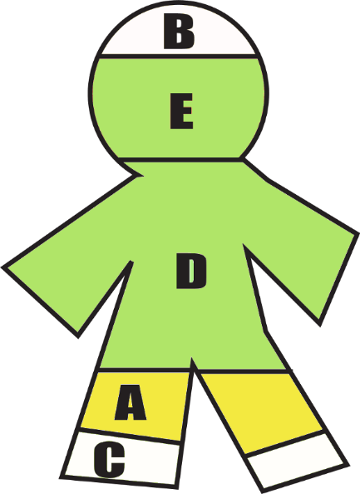
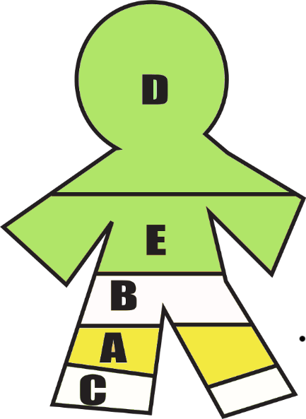
調性
アースデイちばの【トーナリティ】（調性）
ぼくが企画を行うときの最初設定。《和食》《中華》《イタリアン》
一般
新規
一般
再来
対象
新規
対象
再来
【目的】の設定!!
Ｄ・Ｅにエコや食を設定
■コアな参加者・来場者のリピートをキープしつつも一般への広がりを達成する。
【戦略】の設定 ⇒ 【トーナリティ】の設定 ⇒【Ａ/家族】 【ホームパーティ】のイメージでつなぐ!!
【手法】の設定 ※初めて参加・来場の方々も調和するように
■芝生の上を選んだ。（リラックス重視）
■出展料金を安く設定。⇒その分、余計な用意はしない。
■ブース切りをしない。（気楽さ重視）
■スタッフからできるだけ積極的に声かけをしていただく。

Slide 18
初期
【参考】初期のアースデイちばの【トーナリティ】（調性）
調性も時代や社会環境によって変化させる。
一般
新規
一般
新規
対象
新規
対象
新規
【目的】の設定!!
【求心力重視】のイメージでつなぐ!!
■イベントの原型を具現化する。リピート性を重視。
【戦略】の設定 ⇒ 【トーナリティ】の設定 ⇒ 【オーガニック・エコロジー】のスタンダード提案!!
【手法】の設定 ※つながりの最初の一歩になるように
■スペックの高度化。（曖昧さの削除）
■第1回の時点で最低30回開催することを宣言
■より細かいカテゴリーミックス
■DEに《天然酵母パン》《無農薬野菜》《フリマ》など具体的内容を選択

Slide 19
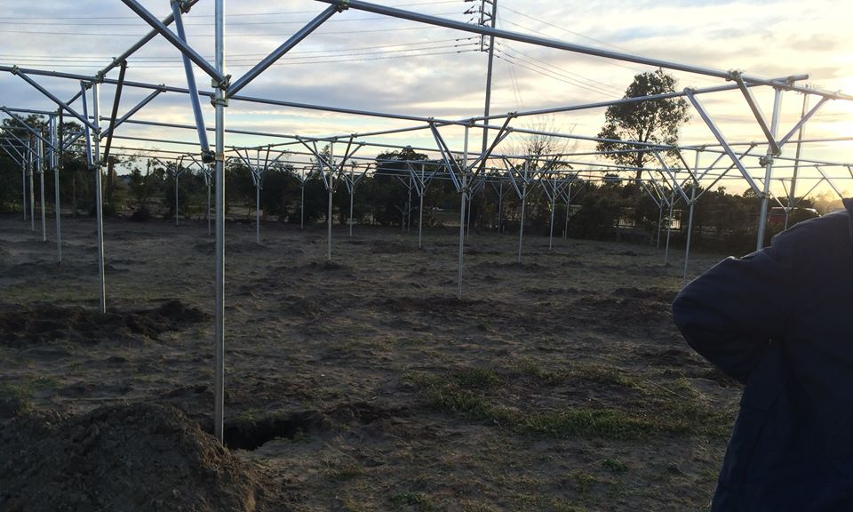
これまで培ったつながりを
また新しいカタチへ！
市民発電所

Slide 20
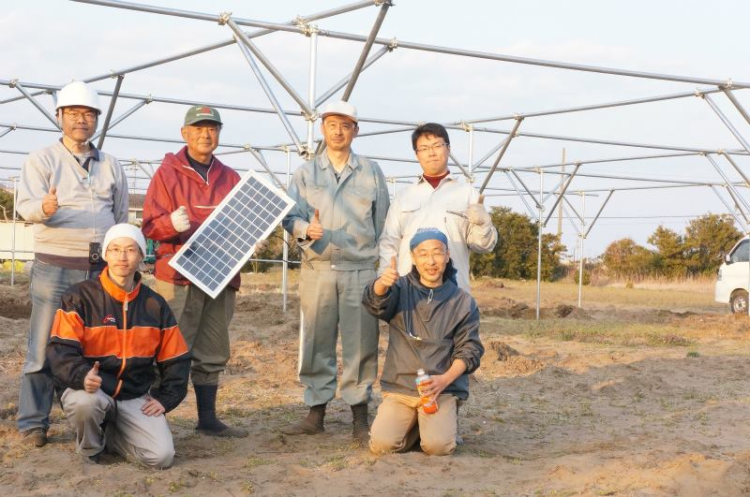
現在進行形！
市民発電所

Slide 21
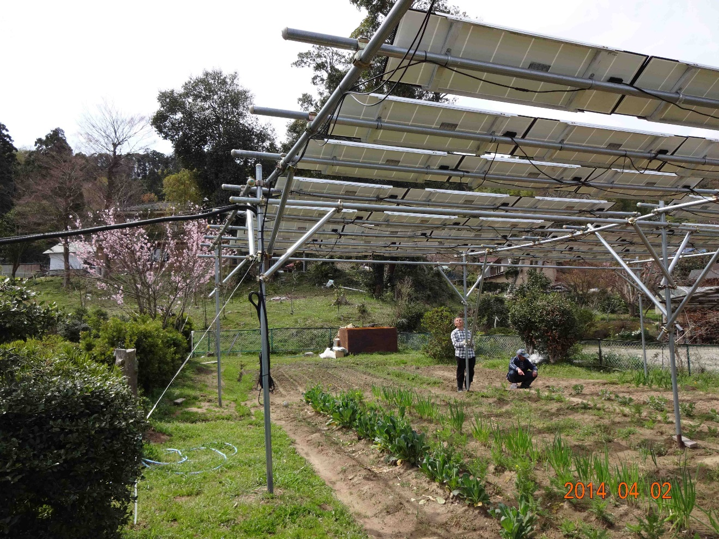
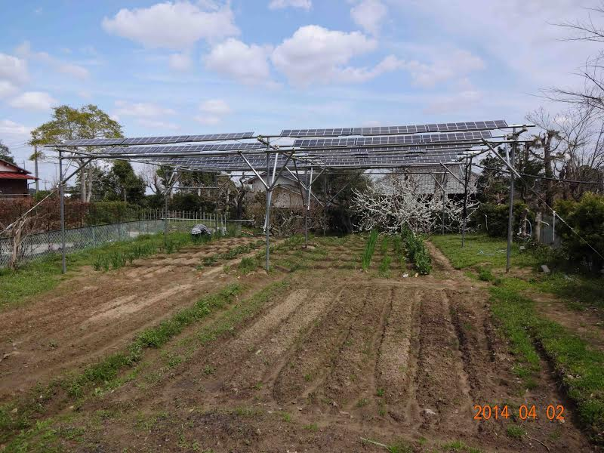
市民発電所
ソーラーシェアリング

Slide 22
居場所
《場》としての市民発電所を作ろう！
【例】こどもを放射能から守る団体がつくる！
集いの場が
欲しい
畑の上で
子どもと発電
会の広がりが欲しい
新機軸による新たな繋がり
明るい話が
欲しい
未来を耕している実感
会の継続性が欲しい
活動のベース基地になる
活動資金が
欲しい
インカムとしての役割
具体的成果が欲しい
直接的
脱原子力
脱化石燃料
じぶん達の【居場所】をつくろう！じぶん達の【物語】をつくろう！

Slide 23
決心
《場》としての市民発電所を作ろう！
だれでも参加＆実現可能であるスキームを大切にしたい！
資金面
1口1万～5万円
10kwhで約300万円⇒年40万円回収
技術面
市民エネルギーちばがサポート
資金・施行・企画etc
管理運営サポート
物語
これが一番
大切
日常的に未来を想像してコミュニケート
じぶん達の【居場所】＆【物語】の建設が社会を動かしていく！

Slide 24
合同会社市民エネルギーちば
2014年（48才～）
法人としての【つながり】
法人化
個人的に自然エネルギー100％社会を死ぬまでに実現したい！
■千葉型/市民発電所の原型を作る
地域の他団体との協力
■ソーラーシェアリング
■耕作放棄地対策・後継者対策
行政
県内環境団体
■社会的影響力
■各団体へのフィードバック効果
県内環境団体
電力会社
(合)市民エネルギー
ちば
■再エネで食べれる人を増やす
県内環境団体
■より専門化することで影響力増
■継続性増
金融機関
これまでエネルギービジネスはブラックボックス。再エネによるエネルギーの地域自立によりこれまでの利権構造の一つをなくすことで市民社会の建設を目的とする。トラスト
架設会社
他地域との
協力関係
メディア
地域住人からの出資・協力

Slide 25
いま
《ボク》としてはひとつのことをやっている！
Renet Chiba
自然エネルギーを広めるネットワークちば
アースデイちば
市民エネルギーちば
Green Turtles
オーガニック・エナジー・
プロジェクト
ちばレボ
選挙で日本を変えたい市民の会・ちば
だいぶ【林】に近づいたが、【水/ひと】と【空気/情報】が課題です。

Slide 26
ご清聴ありがとうございました。
Fin
質疑応答の後、いざワールドカフェへ！
そしてビールへ！

